Slide 1
Presentación 6 (final) PGPI G1.14
Sistema de reserva de clases para academia
Grupo compuesto por:
Pablo Jesús Castellanos Compaña
Fernando José de Celis Hurtado
David Godoy Fernández
Pedro Jiménez Guerrero
Germán Ojeda Garrido

Slide 2
Índice
Análisis del proyecto:
1.1) Objetivos planteados y alcanzados.
1.2) Riesgos planificados y acontecidos.
1.3) Resumen de incidencias importantes.
1.4) Criterios de éxito alcanzados.
1.5) Aceptación de resultados por el cliente.
1.6) Valoración de la tecnología utilizada.
1.7) Valoración del desempeño de los equipos de trabajo.
1.8) Desviaciones en la línea base de costes.
Análisis de resultados:
2.1) Calidad de los resultados.
2.2) Criterios de aceptación cumplidos.
Resumen de lecciones aprendidas.
Conclusiones.

Slide 3
Análisis del proyecto
Objetivos planteados y alcanzados
Planteados
Desarrollo de la aplicación web indicada.
Facilitar la gestión y planificación de las clases de la academia.
Aumentar el número de clientes de la academia.
Ofrecer una manera fácil y rápida de reservar clases sin la necesidad de realizar llamadas telefónicas.
Alcanzados
Página web completamente desarrollada al gusto del cliente
Sistema creado que facilita la gestión de los cursos
Gracias al sistema, la academia podrá atraer a más clientes
En tan solo 3 pasos se puede realizar la reserva de un curso mediante la página web

Slide 4
Análisis del proyecto
Riesgos planificados y acontecidos
Planificados
Cambio en los requisitos.
Plataforma de entrega no disponible.
Descubrimiento de fallo crítico en el producto.
Pérdida de personal por enfermedad u otros motivos.
Fallo del equipamiento de trabajo.
Los informes del equipo de trabajo indican un bajo rendimiento.
Incompatibilidades al actualizar la tecnología utilizada para desarrollar el proyecto.
Aumento de los precios de los recursos usados
Pandemia mundial
Acontecidos
Descubrimiento de fallo crítico en el producto.
Han surgido problemas con la base de datos que tuvieron que ser tratados con el director del proyecto para tomar una decisión sobre cómo arreglarlos.
Pérdida de personal por enfermedad u otros motivos.
Durante el primer sprint hubo algunos miembros del equipo que no pudieron desempeñar su trabajo, y la carga aumentó para el resto del equipo.

Slide 5
Análisis del proyecto
Resumen de incidencias importantes
El arranque de la plantilla presenta problemas por incompatibilidad de versiones en los paquetes requeridos.
Se probaron distintas versiones hasta que se consiguió arrancar la plantilla.
Fallo en las migraciones de los modelos al realizar cambios en el modelo order.
Volver a migrar la BBDD. Se dieron pautas al equipo de desarrollo para evitar que esto volviera a suceder en el futuro.
Fallo en la versión de Django provocaba error con la api de paypal.
Se actualizó la versión de Django y se comprobó que todo funcionase correctamente.

Slide 6
Análisis del proyecto
Criterios de éxito alcanzados
Lista de criterios de éxito del proyecto
Producto entregado y aceptado. ✔
Documentación entregada. ✔
Formación realizada. ✔
Estudio de satisfacción de los usuarios positivo. ✔
Cliente satisfecho. ✔

Slide 7
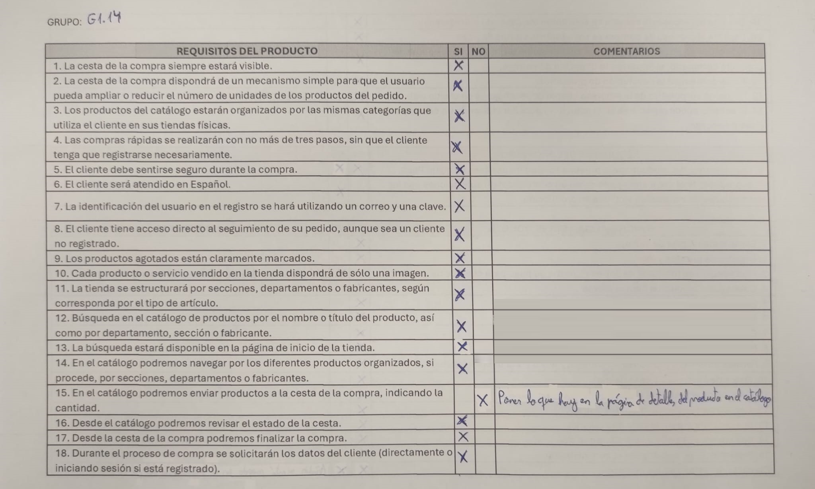
Análisis del proyecto
Aceptación de resultados por el cliente
El requisito 15 fue corregido tras la reunión con el patrocinador.

Slide 8
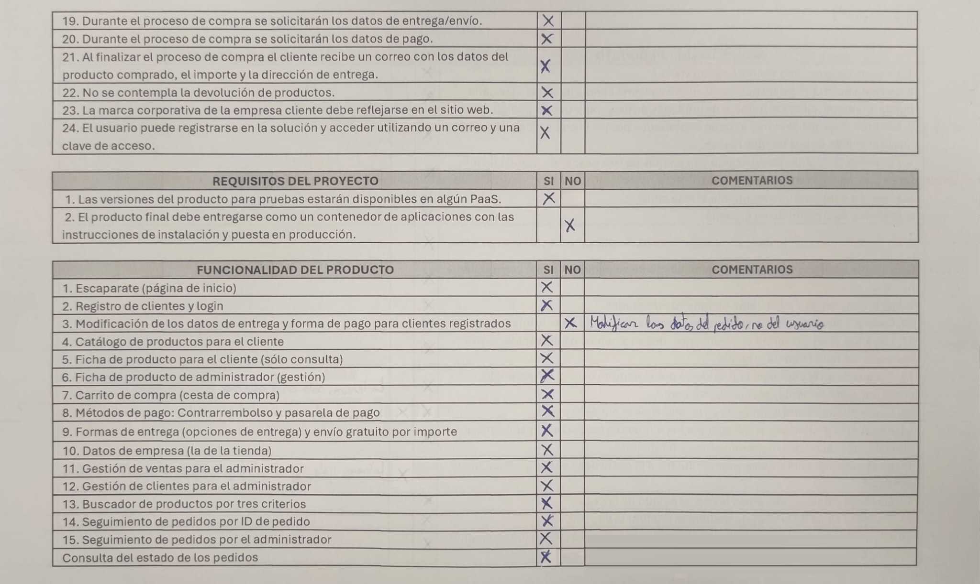
Análisis del proyecto
Aceptación de resultados por el cliente
El producto final se entregará como un contenedor con el contenido indicado.
Se añadió la funcionalidad faltante tras la reunión con el patrocinador.

Slide 9
Análisis del proyecto
Valoración de la tecnología utilizada
Django
Ha proporcionado una solución completa con características como autenticación y protección contra vulnerabilidades comunes. Ha resultado útil para proyectos como tiendas en línea, por lo que se adaptaba a nuestra situación. Al inicio costó un poco adaptarnos al framework, pero una vez lo controlamos bien, nos resultó muy sencillo.
MS Projects
MS Projects ha sido útil para poder realizar planificación detallada. Su capacidad para crear gráficos de Gantt y gestionar tareas nos ha facilitado el seguimiento de los avances. Presenta una desventaja crucial en nuestra opinión que es la imposibilidad de trabajar simultáneamente con otros miembros del equipo.

Slide 10
Análisis del proyecto
Valoración de la tecnología utilizada
Visual Studio Code
Debido a que el equipo de trabajo ya estaba acostumbrado al uso de visual studio, no se ha presentado ningún tipo de problema con el mismo.
Google Drive
Ha sido útil a la hora de poder trabajar a la vez en la documentación y se ha creado una estructura organizada en carpetas que también ha sido importante a la hora de tener todos los documentos bien organizados.
GitHub
Ya habíamos trabajado con GitHub antes y ha sido sencillo de usar, facilitando un lugar donde poder gestionar correctamente el código.
Clockify
Ha resultado útil para medir eficientemente las horas trabajadas.

Slide 11
Análisis del proyecto
Valoración de la tecnología utilizada
Docker
Era la primera experiencia que el equipo tenía usando docker y tras una investigación a cerca de su uso, se pudo desplegar correctamente la aplicación para su posterior empaquetamiento.
Render
Al igual que pasó con Docker, no teníamos experiencia previa con Render, pero se pudo gestionar correctamente y el despliegue está operativo.

Slide 12
Análisis del proyecto
Valoración del desempeño de los equipos de trabajo
Al principio del Sprint 1 costó un poco arrancar, y se demoró el inicio del mismo. También se sumó que algunos miembros pudieron trabajar solo de manera intermitente.
Una vez empezó el Sprint 2 todo fue mejor y el equipo supo gestionar las actividades con mayor capacidad y se adelantaron actividades pertenecientes al Sprint 3.
En el Sprint 3 se ultimaron las actividades por hacer y se finalizó el desarrollo del proyecto.

Slide 13
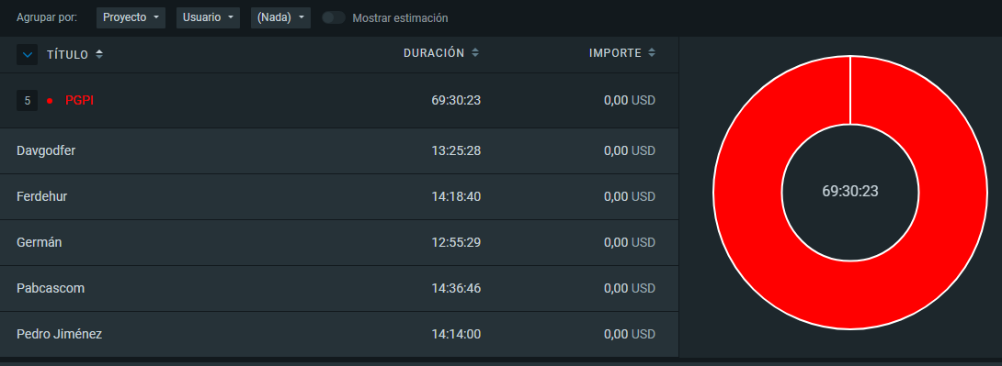
Análisis del proyecto
Valoración del desempeño de los equipos de trabajo

Slide 14
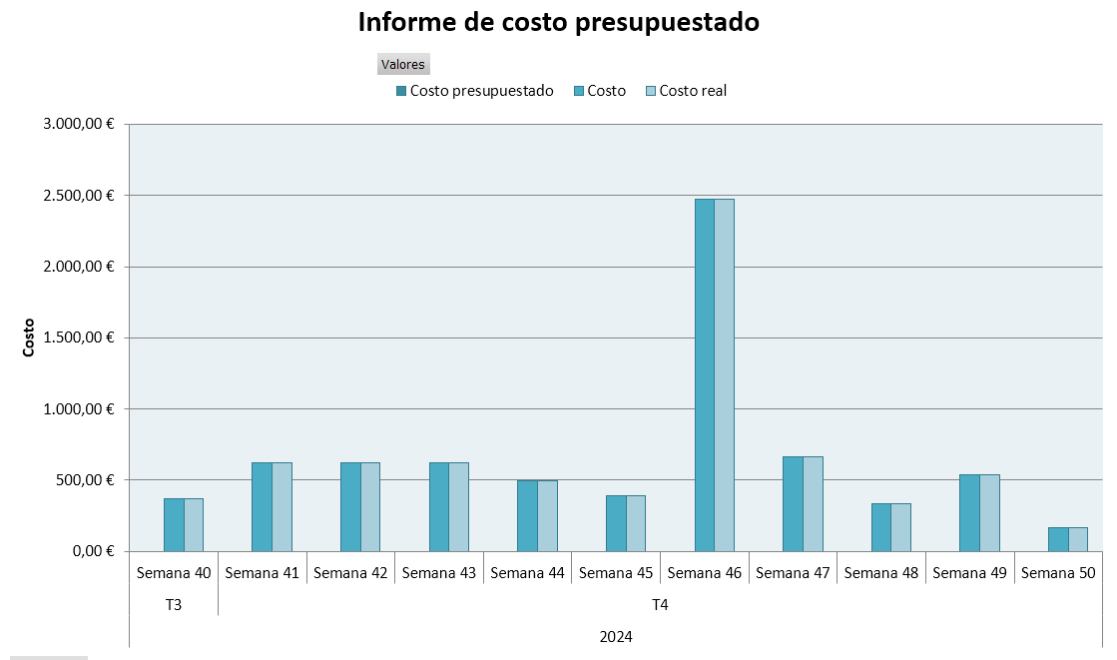
Análisis del proyecto
Desviaciones en la línea base de costes
No ha habido desviación en el coste total del proyecto.
La única modificación del coste que ha habido a lo largo de la ejecución ha sido en el sprint 2 que se realizaron actividades pertenecientes al sprint 3 y se trabajó más tiempo del planificado para el sprint 2

Slide 15
Análisis de resultados
Calidad de los resultados
El patrocinador en la última reunión nos especificó los requisitos indispensables que faltaban en el proyecto (Dichos requisitos se implementaron de manera correcta). También hizo una vista por encima de todo lo que es la página web y parecía satisfecho.
A falta de la revisión en profundidad del patrocinador del proyecto, cumple con todas las expectativas correctamente.

Slide 16
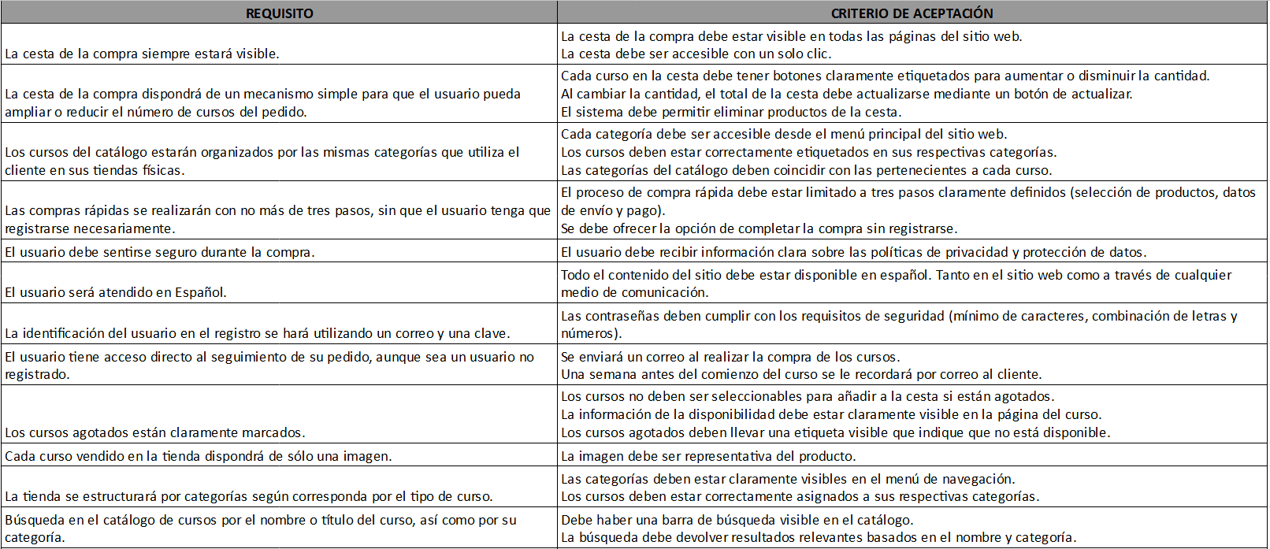
Análisis de resultados
Criterios de aceptación cumplidos

Slide 17
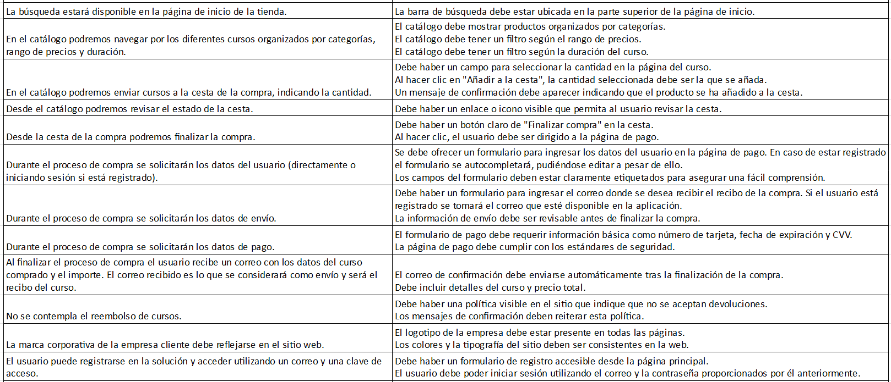
Análisis de resultados
Criterios de aceptación cumplidos

Slide 18
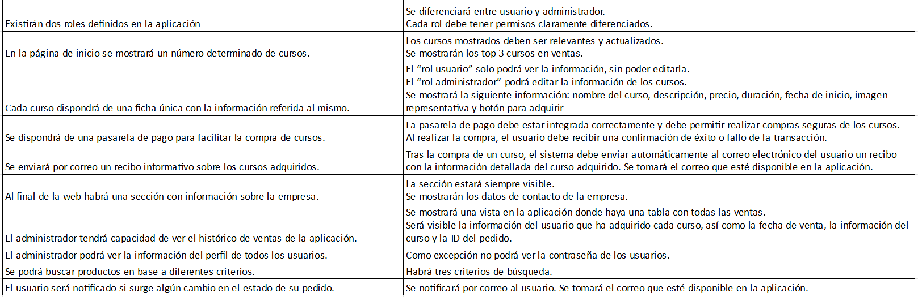
Análisis de resultados
Criterios de aceptación cumplidos

Slide 19
Análisis de resultados
Criterios de aceptación cumplidos
Se consideró que no era necesario el mensaje debido a que al añadir un producto a la cesta, se redirige al usuario directamente a la misma.
La gestión de la tarjeta se hace a través de la API de paypal, y al meter tu cuenta de paypal directamente proporciona esos datos.
Los top 3 cursos fueron considerados como los dos de menor coste y el más caro.
Para mejorar la experiencia del usuario, se permitió finalmente que pudiera poner el correo que prefiriese, mostrando de todos modos inicialmente el que consta en sus datos.

Slide 20
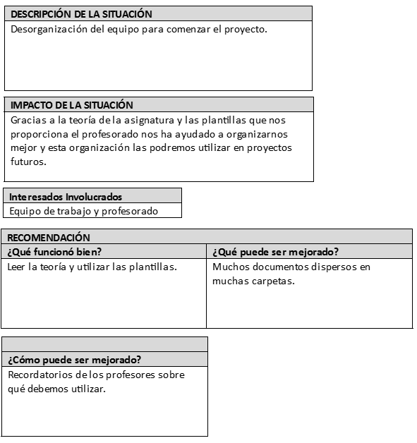
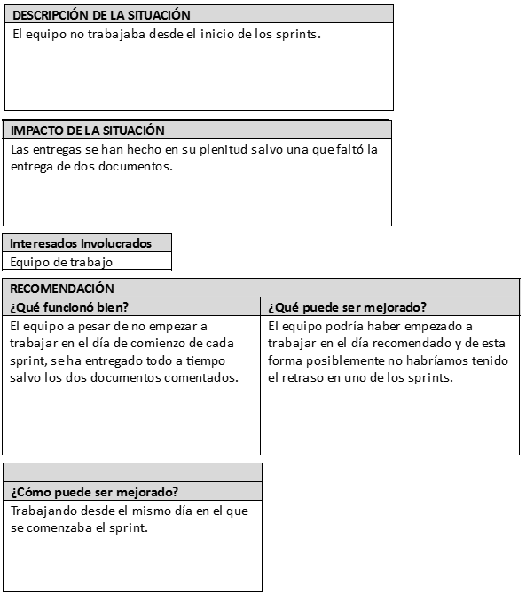
Resumen de
lecciones aprendidas

Slide 21
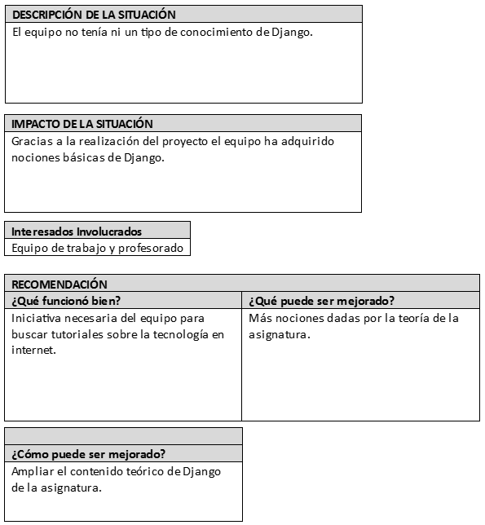
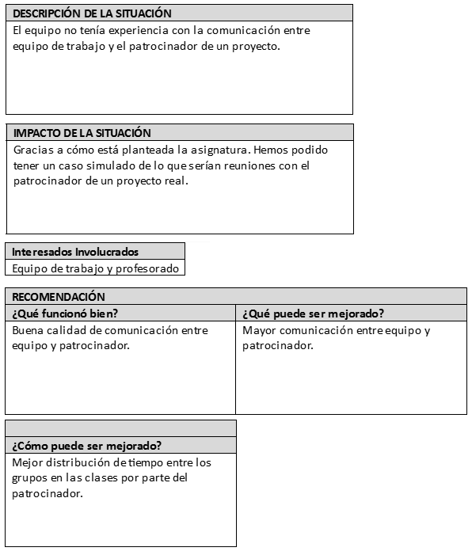
Resumen de
lecciones aprendidas

Slide 22
Conclusiones
Gracias a este trabajo hemos aprendido a planificar un proyecto desde cero. Siempre hemos estado acostumbrados a hacer código y ha sido una buena oportunidad para poder impartir una mejor organización entre el equipo.
También nos ha servido mucho simular un caso real con un “patrocinador” para hacernos una idea de lo que nos podremos encontrar en un futuro laboral.
Y en general hemos formado un gran equipo, hemos trabajado lo mejor que hemos podido, los problemas que han ido surgiendo se han ido solucionando todos poco a poco y estamos bastante satisfechos con la experiencia en este proyecto.

Slide 23
MUCHAS GRACIAS

